Slide 1
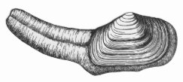
BROODSTOCK CONDITIONING AND REPRODUCTIVE PERFORMANCE
Gonad Histology
12x Amb
12x Low
CONDITION 1
Gonad Histology
10x Amb
10x Low
Constant low pH (6.8_{NBS})
N2 + DNA/RNA shield
N2 + DNA/RNA shield + glyoxyl
Fall 2018 – Spring 2019
Ctenidia, Gonad, Siphon
10x Amb
10x Low
Ctenidia, Gonad, Siphon
12x Amb
12x Low
Hemolymph
18x Amb
20x Low
Hemolymph
18x Amb
20x Low
Hemolymph
10x Amb
10x Low
Hemolymph
12x Amb
12x Low
Nov 12
Day 1
START
Nov 19
Day 7
Jan 4
Day 53
Jan 23
Day 72
Jan 31
Day 80
Volitional spawn
Feb 13
Day 93
STOP
Feb 21
Day 101
Jan 6
Day 55
Jan 22
Day 71
Failed Spawn attempts
Triplicate samples
DNA/RNA shield
Embyos
3x low
3x amb
Feb 22
Day 1
6x low
7x amb
Sperm
3x Amb
5x Low
Eggs
9x Amb
4x Low
LARVAE QUALITY
Constant low pH (6.8_{NBS})
DNA/RNA shield
Feb 1
Day 1
4x low
4x amb
Feb 2
Day 2
4x low
4x amb
Feb 3
Day 3
4x low
4x amb
Feb 4
Day 4
3x amb
Feb 5
Day 5
4x low
Feb 7
Day 7
4x amb
Glyoxyl + DNA/RNA shield

Slide 2
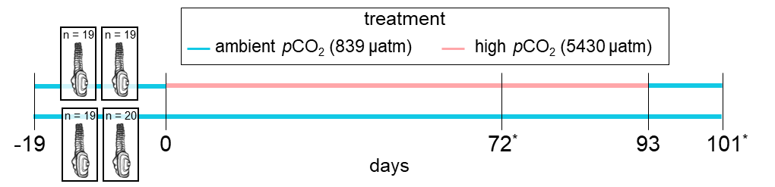
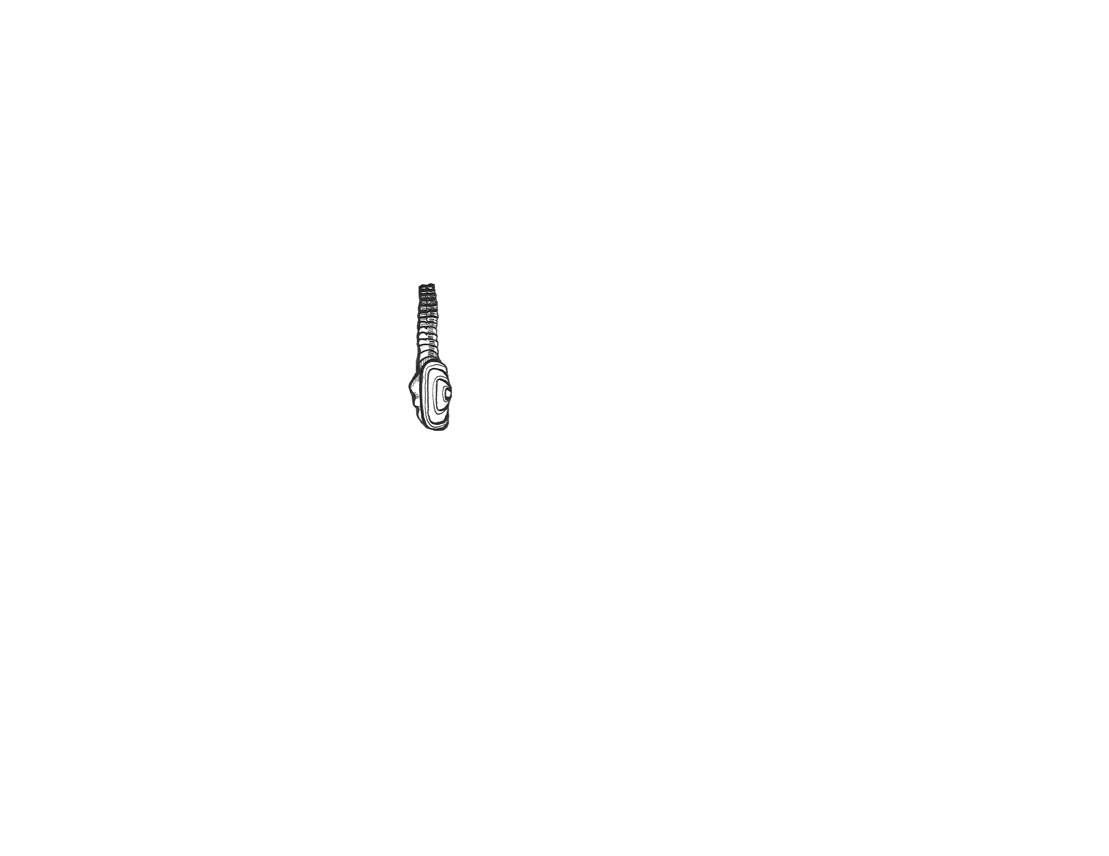
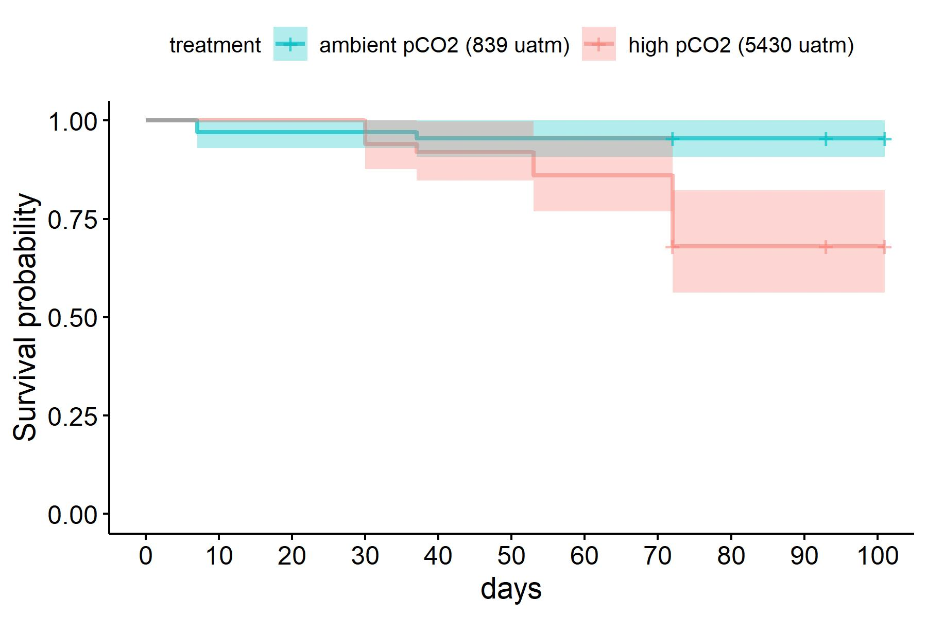
a
treatment
n = 19
n = 19
ambient pCO₂ (839 µatm) elevated pCO₂ (5430 µatm)
n = 19
n = 20
-19
0
72*
93
101*
days
b
ambient pCO₂ (839 µatm)
elevated pCO₂ (5430 µatm)
P = 0.0009
risk ratio = 7.989

Slide 3
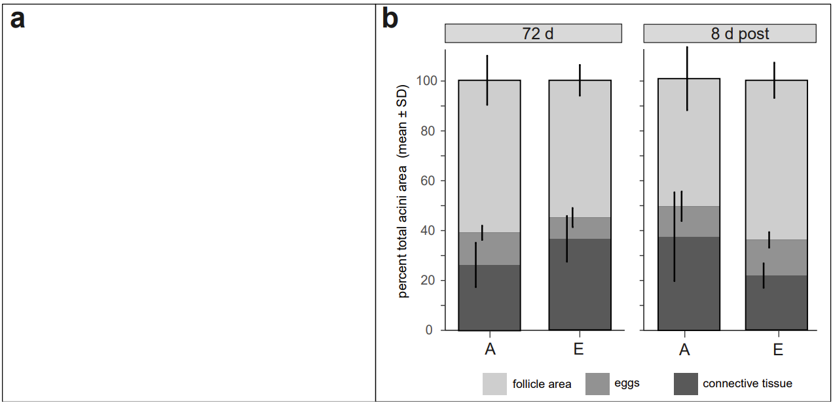
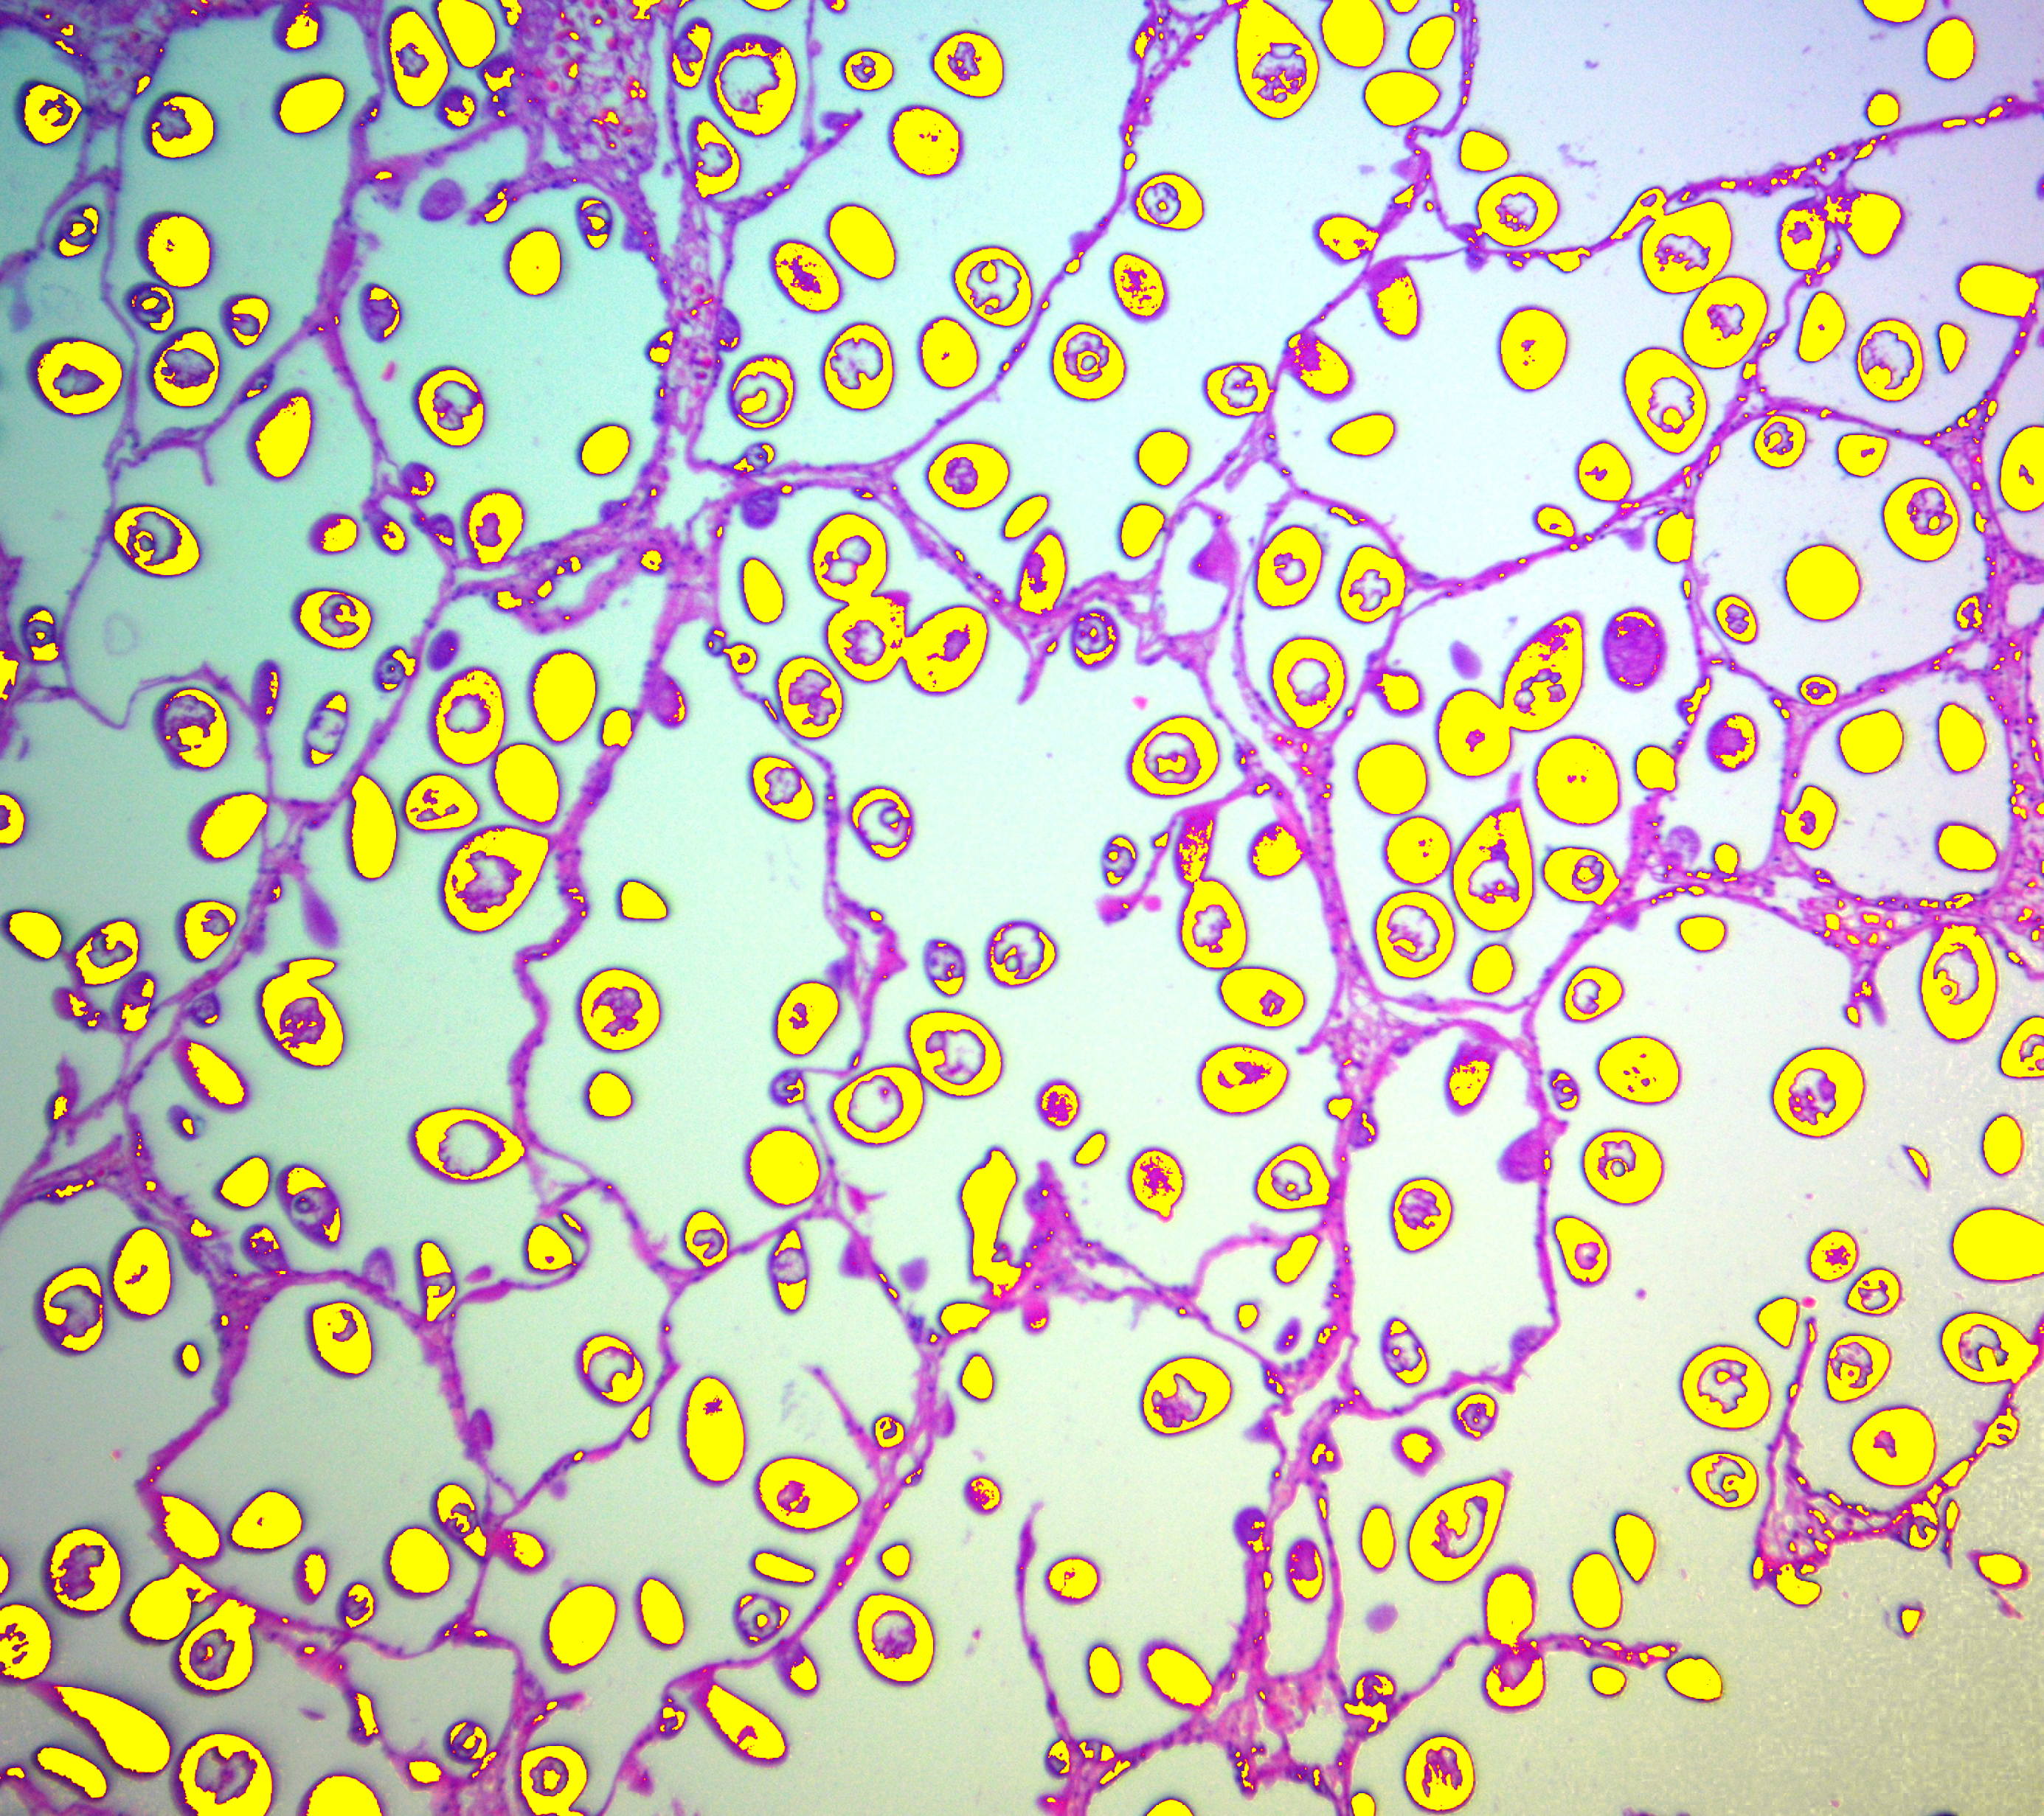
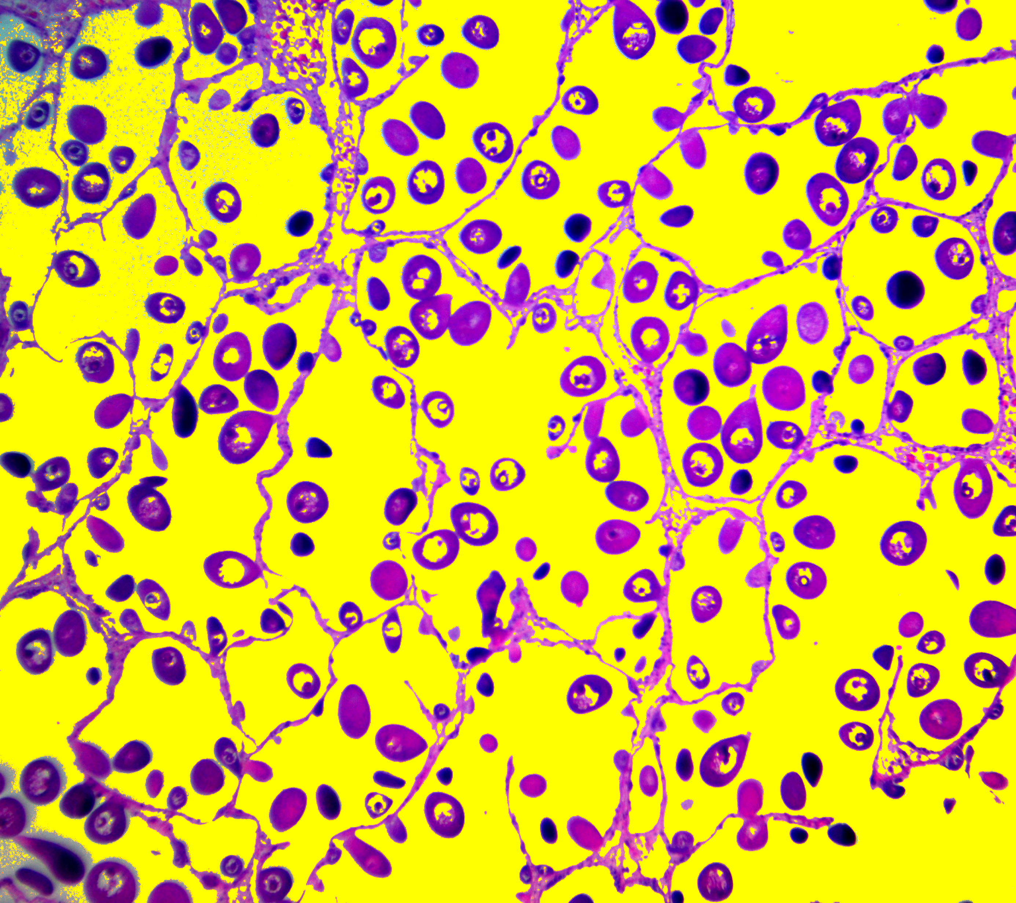
egg area
N=5
N=3
N=8
N=3
follicle area
percent total area

Slide 4
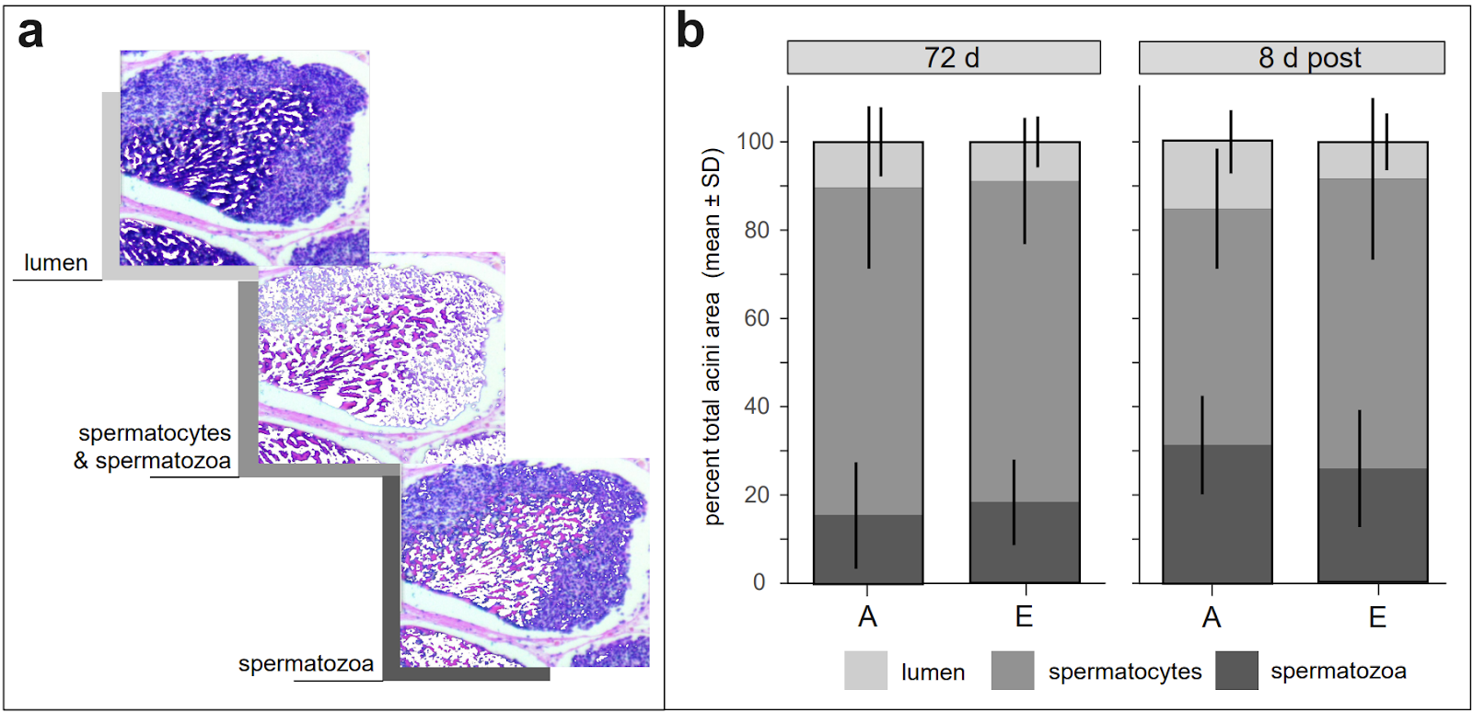
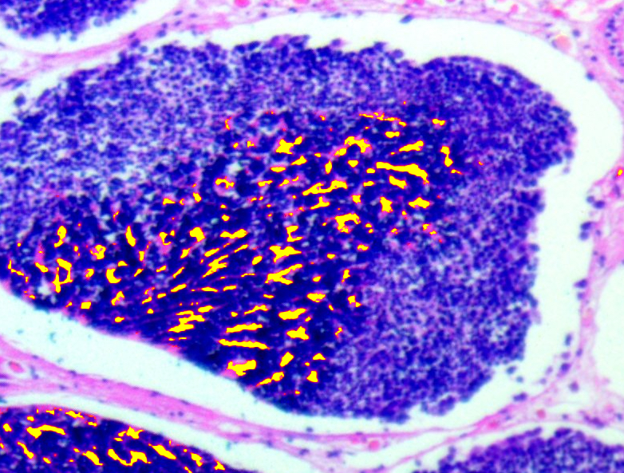
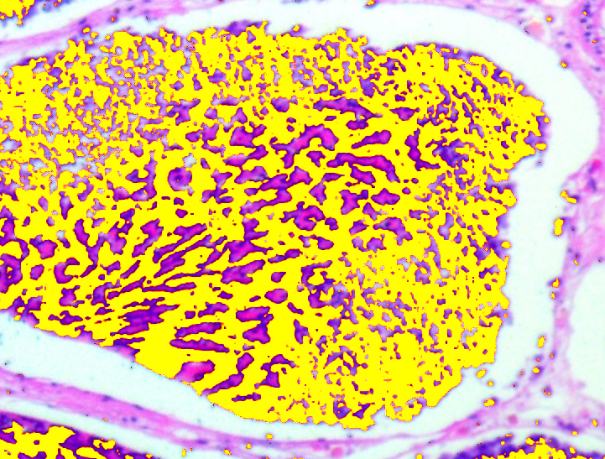
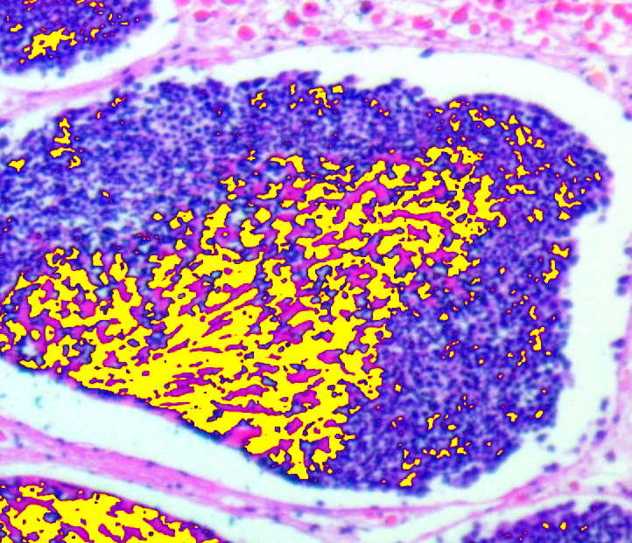
N=5
N=7
N=3
N=9

